Slide 1






Slide 2
姓名： 李雄伟
联系方法：
Mobile： 13355780606
E-mail： lxwlzj@sina.com
QQ ： 729661549

Slide 3
如何学？
上课认真听
作业认真做
考试前适当复习

Slide 4
平时分----百分之40以上
基准分都是80分----最终60分～100分
上课认真听
-----后续点名会有上课听课成绩---很好，好，较好，一般，差等等级。进行加减分。-----很好可以加到15分，最差可以减少15分。
作业认真做
-------作业分只要是自己认真做的，每次都按时交了，可以加15分。仅仅带着眼睛和手抄作业或者不交每次扣2分。迟交一次扣1分，而且自己要改好订正好，否则也是扣2分。
旷课一次扣5分，旷课3次取消考试资格。确实有事课前请假---交请假条。
迟到一次，我留意到了并记录在案扣1分

Slide 5
目 录
第一篇 总论和电阻电路的分析
第三篇 动态电路的相量分析法和s域分析法
1、集总参数电路中电压、电流的约束关系
8、阻抗与导纳
2、运用独立电流、电压变量的分析方法
9、三相电路
3、叠加方法与网络函数
10、频率响应 多频正弦稳态电路
4、分解方法及单口网络
11、耦合电感和理想变压器
12、拉普拉斯变换在电路分析中的作用
第二篇 动态电路的时域分析
回顾与前瞻
5、电容元件与电感元件
6、一阶电路
7、二阶电路

Slide 6
为什么要学习电路?
一.从学术观点看：
---电路是电气工程的基础（Electrical Engineering)
----电路是计算机科学的基础(Computer Science)
-----电路是通讯的基础(Comunication)
二.从实际情况看：
----电路是许多高级课程的先修课程
-----熟练掌握电路原理对生活有帮助

Slide 7
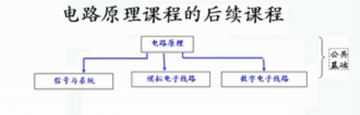

Slide 8
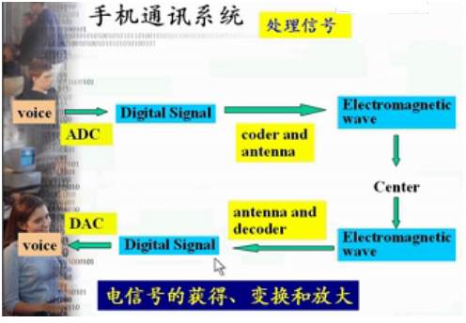

Slide 9
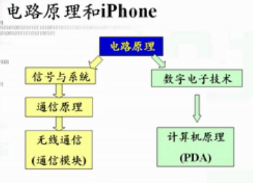

Slide 10
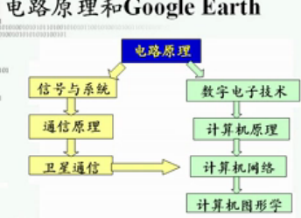

Slide 11





第一章 集总参数电路中电压、电流的约束关系
本章重点
1.1
电路和电路模型
1.5
电压源
1.2
电流和电压电功率和能量
1.6
电流源
1.3
基尔霍夫定律
1.7
受控电源
1.4
电阻元件
1.8
分压公式和分流公式
首 页

Slide 12
重点：
1. 电压、电流、功率的参考方向
2. 电阻元件和电源元件的特性
3. 基尔霍夫定律
返 回

Slide 13
1.1 电路及集总电路模型
1.实际电路
由电工设备和电气器件按预期目的连接构成的电流的通路。
功能
a 能量的产生、传输、分配与转换；
b 信息的获取、传递、控制与处理。
共性
建立在同一电路理论基础上。
返 回
上 页
下 页

Slide 14





2. 电路模型
电路图
开关
灯泡
电池
导线
（a）实际电路
（b）电路模型
电路模型
反映实际电路部件的主要电磁
性质的理想电路元件及其组合。
集总元件
只反映一种基本的电磁现象，可由数学方法精确定义。也称的理想元件。
部分电气图用图形符号见书P4 表1-1
返 回
上 页
下 页

Slide 15


2.集总参数电路
集总电路(模型)
由集总元件构成的电路
假定发生的电磁过程都集中在元件内部进行。当实际电路的尺寸远小于使用时最高工作频率所对应的波长时。否则为分布参数电路。
集总条件
注意
集总参数电路中u、i 可以是时间的函数，但与空间坐标无关。因此，任何时刻，流入两端元件一个端子的电流等于从另一端子流出的电流；端子间的电压为单值量。
返 回
上 页
下 页

Slide 16

注意
具有相同的主要电磁性能的实际电路部件， 在一定条件下可用同一电路模型表示；
同一实际电路部件在不同的应用条件下，其电路模型可以有不同的形式。
例
电感线圈的电路模型
返 回
上 页
下 页

Slide 17
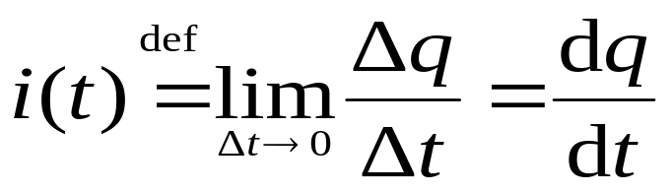
1.2 电路变量 电流、电压及功率
电路中的主要物理量有电压、电流、电荷、磁链、能量、电功率等。在线性电路分析中人们主要关心的物理量是电流、电压和功率。
1.电流的参考方向
电流
带电粒子有规则的定向运动
电流强度
单位时间内通过导体横截面的电荷量
返 回
上 页
下 页

Slide 18
1kA=10³A
1mA=10⁻³A
1 μ A=10⁻⁶A
单位
A（安培）、kA、mA、μA
方向
规定正电荷的运动方向为电流的实际方向
元件(导线)中电流流动的实际方向只有两种可能:
实际方向
⊕
A
B
实际方向
⊕
问题
A
B
对于复杂电路或电路中的电流随时间变化时，电流的实际方向往往很难事先判断。
返 回
上 页
下 页

Slide 19
任意假定一个正电荷运动的方向即为电流的参考方向。
参考方向
i 参考方向
表明
电流(代数量)
A
B
大小
电流的参考方向与实际方向的关系：
方向(正负）
i 参考方向
i 参考方向
A
B
A
实际方向
B
实际方向
i > 0
i < 0
返 回
上 页
下 页

Slide 20
电流参考方向的两种表示：
• 用箭头表示：箭头的指向为电流的参考方向。
i 参考方向
A
B
• 用双下标表示：如 i_{AB} , 电流的参考方向由A指向B。
i_{AB}
A
B
返 回
上 页
下 页

Slide 21
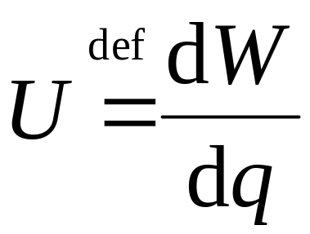
2.电压的参考方向
单位正电荷q 从电路中一点移至参考点（ϕ＝0）时电场力做功的大小。
电位ϕ
电压U
单位正电荷q 从电路中一点移至另一点时电场力做功（W）的大小。
实际电压方向
电位真正降低的方向。
单位
V (伏)、kV、mV、μV
返 回
上 页
下 页

Slide 22
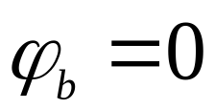

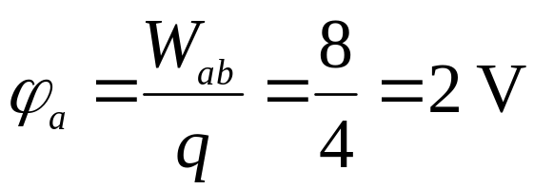

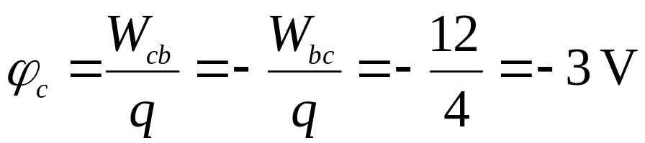
例
已知：4C正电荷由a点均匀移动至b点电场力做功8J，由b点移动到c点电场力做功为12J，
若以b点为参考点，求a、b、c点的电位和电压U_{ab}、U _{bc};
若以c点为参考点，再求以上各值。
a
b
c
解
(1)
返 回
上 页
下 页

Slide 23
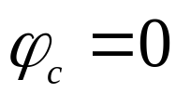
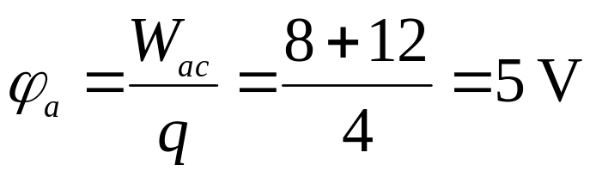
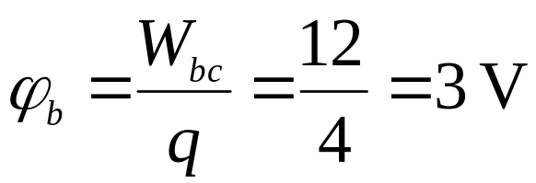


解
(2)
a
b
c
结论
电路中电位参考点可任意选择；参考点一经选定，电路中各点的电位值就唯一确定；当选择不同的电位参考点时，电路中各点电位值将改变，但任意两点间电压保持不变。
返 回
上 页
下 页

Slide 24
问题
复杂电路或交变电路中，两点间电压的实际方向往往不易判别，给实际电路问题的分析计算带来困难。
电压(降)的参考方向
假设高电位指向低电位的方向。
参考方向
U
参考方向
U
+
–
+
–
+
实际方向
–
–
实际方向
+
U
> 0
U
< 0
返 回
上 页
下 页

Slide 25
电压参考方向的三种表示方式：
(1) 用箭头表示：
U
(2)用正负极性表示
+
U
(3)用双下标表示
U_{AB}
A
B
返 回
上 页
下 页

Slide 26
3.关联参考方向
元件或支路的u，i 采用相同的参考方向称之为关联参考方向。反之，称为非关联参考方向。
i
i
+
-
-
+
u
u
关联参考方向
非关联参考方向
返 回
上 页
下 页

Slide 27
例
i
电压电流参考方向如图中所标，问：对A、B两部分电路电压电流参考方向关联否？
＋
A
u
B
－
答：A电压、电流参考方向非关联；
B电压、电流参考方向关联。
注意
分析电路前必须选定电压和电流的参考方向
参考方向一经选定，必须在图中相应位置标注(包括方向和符号)，在计算过程中不得任意改变
参考方向不同时，其表达式相差一负号，但电压、电流的实际方向不变。
返 回
上 页
下 页

Slide 28
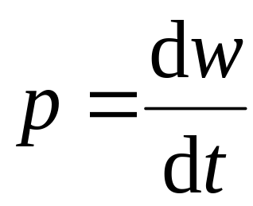
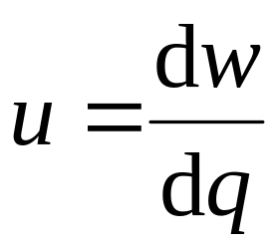
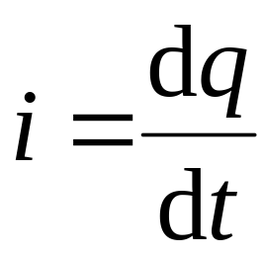
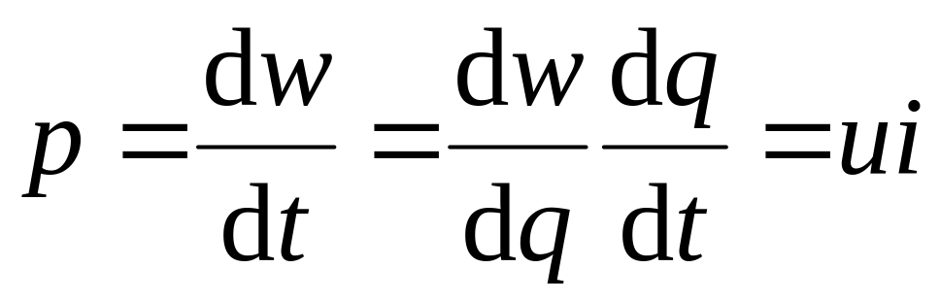
4.电功率和功率
电功率
单位时间内电场力所做的功。
功率的单位：W (瓦) (Watt，瓦特)
能量的单位：J (焦) (Joule，焦耳)
返 回
上 页
下 页

Slide 29
电路吸收或提供（发出）功率的判断
u, i 取关联参考方向
+
P=ui 表示元件吸收的功率
u
P>0 吸收正功率 (实际吸收)
i
-
P<0 吸收负功率 (实际提供)
u, i 取非关联参考方向
-
P = ui 表示元件发出的功率
u
P>0 发出正功率 (实际发出)
i
P<0 发出负功率 (实际吸收)
+
注*：如果用P = -ui ，则P>0吸收，P<0提供，与关联时一致
返 回
上 页
下 页

Slide 30
例
+
U1
U6
－
－
+
1
6
求图示电路中各方框所代表的元件吸收或产生的功率。
I1
－
+
+
4
U5
5
2
U4
U2
－
－
+
I2
I3
U3
+
－
3
已知： U₁=1V, U₂= -3V，U₃=8V, U₄= -4V,
U₅=7V, U₆= -3V，I₁=2A, I₂=1A,，I₃= -1A
返 回
上 页
下 页

Slide 31


解
+
U1
U6
－
－
+
1
6
I1
－
+
+
4
U5
5
2
U4
U2
－
－
+
I2
I3
U3
+
－
3
注意
对一完整的电路，满足：发出的功率＝吸收的功率
返 回
上 页
下 页

Slide 32
1.3 基尔霍夫定律
基尔霍夫定律包括基尔霍夫电流定律 （KCL）和基尔霍夫电压定律( KVL )。它反映了电路中所有支路电压和电流所遵循的基本规律，是分析集总参数电路的基本定律。基尔霍夫定律与元件特性构成了电路分析的基础。
返 回
上 页
下 页

Slide 33
1.几个名词
电路中每一个两端元件就叫一条支路。
支路
b=5
电路中通过同一电流的分支。
i₁
a
i₃
b=3
c
+
+
u_{S1}
注意
u_{S2}
_
_
两种定义分别用在不同的场合。
i₂
R₃
R₁
R₂
b
n=4
元件的连接点称为结点。
结点
或三条以上支路的连接点称为结点。
n=2
*再加一支路，判断
返 回
上 页
下 页

Slide 34
路径
两结点间的一条通路。由支路构成
回路
l=3
由支路组成的闭合路径。
+
+
3
u_{S1}
u_{S2}
_
_
1
2
R₃
R₁
R₂
网孔
对平面电路，其内部不含任何支路的回路称网孔。
注意
网孔是回路，但回路不一定是网孔。
返 回
上 页
下 页

Slide 35
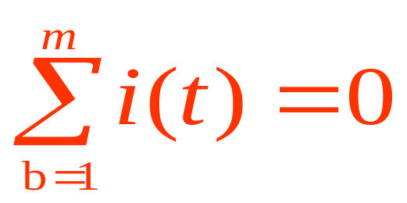



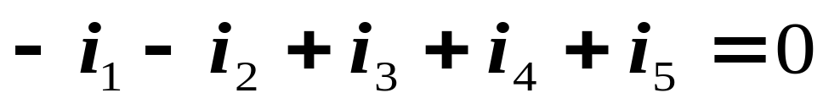
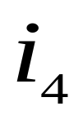
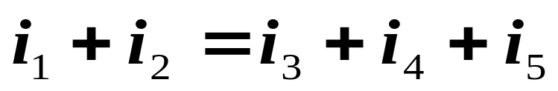
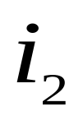

2.基尔霍夫电流定律 (KCL)
在集总参数电路中，任意时刻，对任意结点流出（或流入）该结点电流的代数和等于零。
流进的电流等于流出的电流
令流出为“+”，有：
例
*电荷守恒，节点不积累电荷。
返 回
上 页
下 页

Slide 36
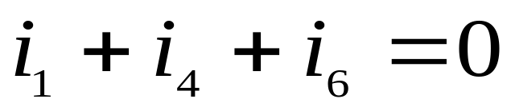

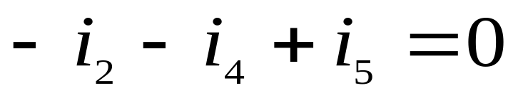



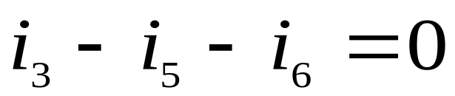


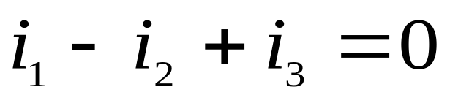
例
1
2
三式相加得：
3
表明
KCL可推广应用于电路中包围多个结点的任一闭合面。
返 回
上 页
下 页

Slide 37
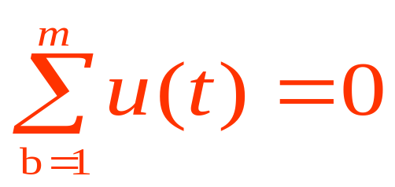

3.基尔霍夫电压定律 (KVL)
电压U:单位正电荷q 从电路中一点移至另一点时电场力做功（W）的大小。
在集总参数电路中，任一时刻，沿任一回路，所有支路电压的代数和恒等于零。
U2
标定各元件电压参考方向
+
I₂
R₂
I₃
U_{S1}
_
I₁
R₃
U3
选定回路绕行方向，顺时针或逆时针.
U1
R₁
I₄
R₄
_
+
U4
U_{S4}
返 回
上 页
下 页

Slide 38
U2
+
I₂
R₂
I₃
U_{S1}
_
I₁
R₃
U3
R₁
I₄
R₄
U1
_
+
U4
U_{S4}
–U₁–U_{S1}+U₂+U₃+U₄+U_{S4}= 0
U₂+U₃+U₄+U_{S4}=U₁+U_{S1}
或：
–R₁I₁+R₂I₂–R₃I₃+R₄I₄=U_{S1}–U_{S4}
注意
KVL也适用于电路中任一假想的回路。
返 回
上 页
下 页

Slide 39

例
-
_
U₂
+
U₁
U_{s}
+
+
_
b
a
明确
KVL的实质反映了电路遵从能量守恒定律;
KVL是对回路中的支路电压加的约束，与回路各支路上接的是什么元件无关，与电路是线性还是非线性无关；
KVL方程是按电压参考方向列写，与电压实际方向无关。
返 回
上 页
下 页

Slide 40
4. KCL、KVL小结：
KCL是对支路电流的线性约束，KVL是对回路电压的线性约束。
KCL、KVL与组成支路的元件性质及参数无关。
KCL表明在每一节点上电荷是守恒的；KVL是能量守恒的具体体现(电压与路径无关)。
KCL、KVL只适用于集总参数的电路。
返 回
上 页
下 页

Slide 41
补充： 电路元件
1. 电路元件
是电路中最基本的组成单元。
5种基本的理想电路元件：
电阻元件：表示消耗电能的元件
电感元件：表示产生磁场，储存磁场能量的元件
电容元件：表示产生电场，储存电场能量的元件
电压源和电流源：表示将其它形式的能量转变成
电能的元件。
注意
如果表征元件端子特性的数学关系式是线性关系，该元件称为线性元件，否则称为非线性元件。
返 回
上 页
下 页

Slide 42
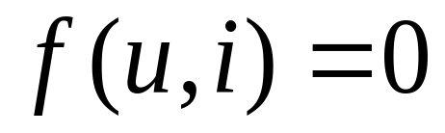
1.4电阻元件
1.定义
对电流呈现阻力的元件。其特性可用u～i平面上的一条曲线来描述：
电阻元件
u
伏安
特性
i
0
2.线性时不变电阻元件
任何时刻端电压与电流成正比的电阻元件。
R
电路符号
返 回
上 页
下 页

Slide 43
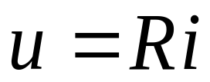
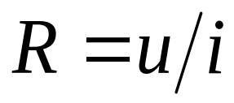
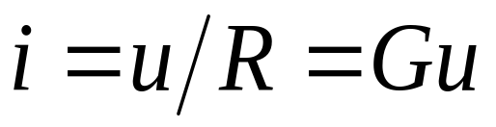
u～i 关系（VCR）
满足欧姆定律
u
伏安特性为一条过原点的直线
i
0
u、i 取关联参考方向
i
R
+
－
u
单位
R 称为电阻，单位：Ω (Ohm)
G 称为电导，单位：S (Siemens)
返 回
上 页
下 页

Slide 44
只适用于线性电阻( R 为常数）；
注意
如电阻上的电压与电流参考方向非关联，公式中应冠以负号；
欧姆定律
说明线性电阻是无记忆、双向性的元件。（非线性电阻是单向性的。如二极管）
i
R
-
+
u
则欧姆定律写为
u = –R i i = –G u
公式和参考方向必须配套使用！
返 回
上 页
下 页

Slide 45
3.功率和能量
功率
R
i
p = u i= i²R =u² / R
+
-
u
R
p = u i= (–R i) i
=–i² R = - u²/ R
i
-
+
u
表明
正电阻元件在任何时刻总是消耗功率的，为无源元件
负电阻元件向外提供功率，为有源元件。
返 回
上 页
下 页

Slide 46
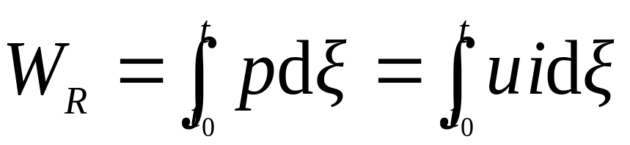
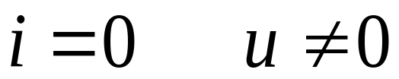

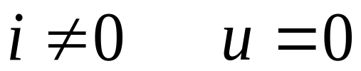

能量
从 t₀ 到 t 电阻消耗的能量：
u
4.电阻的开路与短路
开路
0
i
+
+
i
i
u
u
R
u
–
短路
–
0
i
返 回
上 页
下 页

Slide 47
1.5 电压源
1.理想电压源
定义
其两端电压总能保持定值或一定的时间函数，其值与流过它的电流 i 无关的元件叫理想电压源。
i
电路符号
_
+
返 回
上 页
下 页

Slide 48
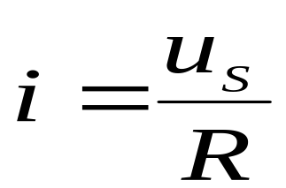

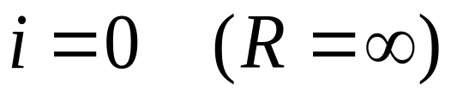
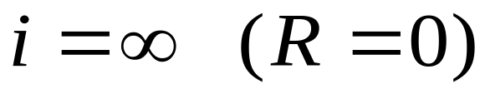
理想电压源的电压、电流关系
电源两端电压由电源本身决定，与外电路无关；与流经它的电流方向、大小无关。
u
通过电压源的电流由电源及外电路共同决定。
i
例
i
+
0
R
直流电压源的伏安关系
-
电压源不能短路！
外电路
返 回
上 页
下 页

Slide 49
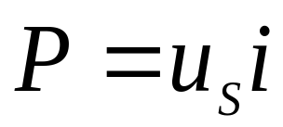
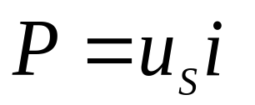
电压源的功率
i
电压、电流参考方向非关联；
+
电流（正电荷 ）由低电位向高电位移动，外力克服电场力作功，电源发出功率。
+
物理意义：
u
_
_
发出功率，起电源作用
i
电压、电流参考方向关联；
+
+
u
物理意义：
电场力做功，电源吸收功率
_
_
吸收功率，充当负载
返 回
上 页
下 页

Slide 50

例
计算图示电路各元件的功率
_
+
+
+
解
5V
10V
_
-
i
发出
吸收
吸收
满足：P（发）＝P（吸）
返 回
上 页
下 页

Slide 51
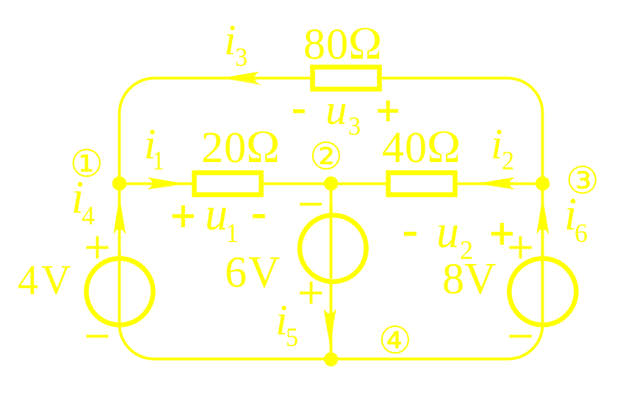




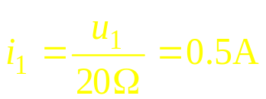

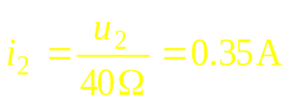

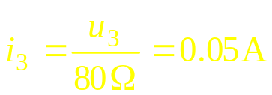

求图示电路中每个电压源发出的功率。
(1) 根据KVL求得各电阻电压
(2) 由欧姆定律求出各电阻电流
(3)对各节点列写KCL方程，
求得各电压源电流
节点①：
节点②：
节点③ ：
(4) 计算各电压源发出的功率

Slide 52
1.6 电流源
理想电流源
其输出电流总能保持定值或一定的
时间函数，其值与它的两端电压u
无关的元件叫理想电流源。
定义
电路符号
+
_
u
理想电流源的电压、电流关系
电流源的输出电流由电源本身决定，与外电路无关；与它两端电压方向、大小无关。
返 回
上 页
下 页

Slide 53
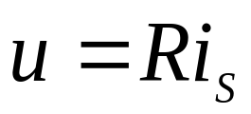

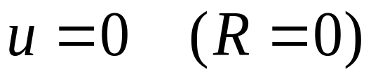
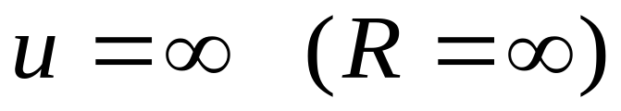
u
电流源两端的电压由电源及外电路共同决定。
直流电流源的伏安关系
例
0
i
+
u
R
-
电流源不能开路！
外电路
返 回
上 页
下 页

Slide 54
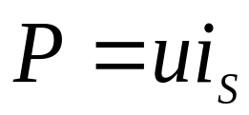

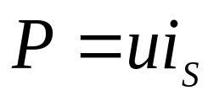
实际电流源的产生：
可由稳流电子设备产生，如晶体管的集电极电流与负载无关；光电池在一定光线照射下光电子被激发产生一定值的电流等。
+
电流源的功率
电压、电流的参考方向非关联；
u
_
发出功率，起电源作用
电压、电流的参考方向关联；
+
u
吸收功率，充当负载
_
返 回
上 页
下 页

Slide 55
例1
计算图示电路各元件的功率
解
i
+
+
2A
5V
u
_
-
发出
吸收
满足：P（发）＝P（吸）
返 回
上 页
下 页

Slide 56
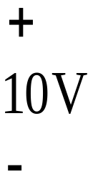



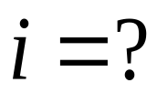
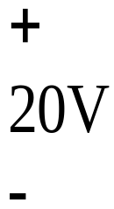








例2
求电流 i
例3
求电压 u
解
解
返 回
上 页
下 页

Slide 57






求电流 I
解
例4
I₁
I =?
+
10Ω
1A
+
-10V
10V
例6
求电压 U
-
-
4V
+
-
解
+
10A
3A
2Ω
U =?
I
-
返 回
上 页
下 页

Slide 58


例5
求电流 i
解
i =?
-
4V
+
+
3Ω
-
5V
解
例6
求电压 u
u =?
要求
4V
+
-
3Ω
-
+
能熟练求解含源支路的电压和电流。
1A
+
-
5V

Slide 59
1.7 受控电源(非独立源)
1.定义
电压或电流的大小和方向不是给定的时间函数，而是受电路中某个地方的电压(或电流)控制的电源，称受控源。
电路符号
+
–
受控电压源
受控电流源
返 回
上 页
下 页

Slide 60

2.分类
根据控制量和被控制量是电压u 或电流i，受控源
可分四种类型：当被控制量是电压时，用受控电压
源表示；当被控制量是电流时，用受控电流源表示。
电流控制的电流源 ( CCCS )
i₁
i₂
四端元件
+
+
u₁
u₂
β : 电流放大倍数
_
β i₁
_
输入：控制部分
输出：受控部分
返 回
上 页
下 页

Slide 61


电压控制的电流源 ( VCCS )
i₁
i₂
+
+
u₁
u₂
g: 转移电导
gu₁
_
_
电压控制的电压源 ( VCVS )
i₁
i₂
+
+
+
u₁
μu₁
u₂
μ: 电压放大倍数
_
_
_
返 回
上 页
下 页

Slide 62




电流控制的电压源 ( CCVS )
i₁
i₂
+
+
+
u₁
ri₁
u₂
r : 转移电阻
_
_
_
例
i_{b}
i_{c}
βi_{b}
电路模型
返 回
上 页
下 页

Slide 63
3.受控源与独立源的比较
独立源电压(或电流)由电源本身决定，与电路中其它电压、电流无关，而受控源电压(或电流)由控制量决定。
独立源在电路中起“激励”作用，在电路中产生电压、电流，而受控源是反映电路中某处的电压或电流对另一处的电压或电流的控制关系，在电路中不能作为“激励”。
返 回
上 页
下 页

Slide 64


例
例1求：电压u₂
5i₁
+
-
解
+
+
u₁=6V
u₂
i₁
3Ω
_
_
返 回
上 页
下 页

Slide 65

例2
求开路电压 U
3I₂
5Ω
-
+
I =0
+
I₂
+
10V
5Ω
U=?
-
5Ω
-
-
+
2I₂
解
返 回
上 页
下 页

Slide 66








例3
求输出电压 U
解
I₁
+
+
αI₁
U_{S}
R₁
R₂
U=?
-
－
选择参数可以得到电压和功率放大。
返 回
上 页

Slide 67

1-8分压公式和分流---电阻的串联和并联
2. 电阻串联----分压
R₁
R_{k}
R _{n}
电路特点
_
_
_
i
+
u₁
+
u _{k}
+
u_{n}
_
+
u
(a) 各电阻顺序连接，流过同一电流 (KCL)；
(b) 总电压等于各串联电阻的电压之和 (KVL)。

Slide 68

等效电阻
R_{e q}
R₁
R_{k}
R_{n}
_
_
_
等效
i
i
+
u₁
+
u _{k}
+
u_{n}
_
+
u
_
+
u
由欧姆定律
结论
串联电路的总电阻等于各分电阻之和。

Slide 69



串联电阻的分压
表明
电压与电阻成正比，因此串联电阻电路可作分压电路。
例
i
两个电阻的分压：
+
+
u₁
R₁
u
-
+
u₂
R₂
_
º
-

Slide 70
功率
p₁=R₁i²， p₂=R₂i²，…， p_{n}=R_{n}i²
p₁: p₂ : … : p_{n}= R₁ : R₂ : … :R_{n}
总功率 p=R_{eq}i² = (R₁+ R₂+ …+R_{n} ) i²
=R₁i²+R₂i²+ …+R_{n}i²
=p₁+ p₂+…+ p_{n}
表明
电阻串联时，各电阻消耗的功率与电阻大小成正比；
等效电阻消耗的功率等于各串联电阻消耗功率的总和。

Slide 71
2. 电阻并联----分流
i
电路特点
+
i₁
i₂
i_{k}
i_{n}
R₁
R₂
R_{k}
R_{n}
u
_
(a)各电阻两端为同一电压（KVL)；
(b)总电流等于流过各并联电阻的电流之和(KCL)。
i = i₁+ i₂+ …+ i_{k}+ …+i_{n}

Slide 72

等效电阻
i
i
+
i₁
i₂
i_{k}
i_{n}
+
R₁
R₂
R_{k}
R_{n}
R_{eq}
u
等效
u
_
_
由KCL:
i = i₁+ i₂+ …+ i_{k}+ …+i_{n}
=u/R₁ +u/R₂ + …+u/R_{n}
=u(1/R₁+1/R₂+…+1/R_{n})=uG_{eq}

Slide 73
结论
等效电导等于并联的各电导之和。
电流分配与电导成正比
并联电阻的分流

Slide 74
例
两电阻的分流：
i
i₁
i₂
R₁
R₂

Slide 75
p₁=G₁u²， p₂=G₂u²，…， p_{n}=G_{n}u²
功率
p₁: p₂ : … : p_{n}= G₁ : G₂ : … :G_{n}
总功率 p=G_{eq}u² = (G₁+ G₂+ …+G_{n} ) u²
=G₁u²+G₂u²+ …+G_{n}u²
=p₁+ p₂+…+ p_{n}
电阻并联时，各电阻消耗的功率与电阻大小成反比；
等效电阻消耗的功率等于各并联电阻消耗功率的总和
表明

Slide 76
3.电阻的串并联
电路中有电阻的串联，又有电阻的并联，这种连接方式称电阻的串并联。
例1
计算图示电路中各支路的电压和电流
6 Ω
i₁
i₁
5Ω
5Ω
+
i₂
i₃
6Ω
+
i₂
i₃
165V
18Ω
i₅
165V
18Ω
9Ω
-
4Ω
i₄
12Ω
-

Slide 77






i₁
5Ω
+
i₂
i₃
6Ω
165V
18Ω
i₅
-
4Ω
i₄
12Ω

Slide 78





求：I₁ ,I₄ ,U_{4,}用参数R表示
例2
I₁
I₂
R
I₃
R
I₄
+
+
+
+
12V
2R
U₁
2R
U₂
2R
2R
U₄
_
_
_
_
解
①用分流方法做
②用分压方法做

Slide 79
1-10支路电流法与支路电压法
KCL Σi=0 节点电流法
KVL Σu=0 节点电压法
VCR 元件的伏安特性 元件约束
根据这两类约束可以列出求解支路电流或支路电压的独立方程组。
由KCL列出n—1个独立节点电流方程 (n是节点数)
由KVL列出b-(n-1)个独立回路电压方程(b是支路数)。
拓扑约束

Slide 80
支路电流法
以各支路电流为未知量列写电路方程分析电路的方法。
1. 支路电流法
对于有n个结点、b条支路的电路，要求解支路电流,未知量共有b个。只要列出b个独立的电路方程，便可以求解这b个变量。
2. 独立方程的列写
从电路的n个结点中任意选择n-1个结点列写KCL方程
选择基本回路列写b-(n-1)个KVL方程。

Slide 81

试用支路电流法求解图示电路各支路电流。
i1+i2+i3=0
5i1-20i3=20
10i2-20i3=10
i1=8/7
i2=-3/7
i3=-5/7

Slide 82
2
例
有6个支路电流，需列写6个方程。KCL方程:
R₂
R₄
i₃
i₄
i₂
2
1
1
R₃
3
1
2
R₁
i₅
R₅
i₁
3
3
4
i₆
取网孔为独立回路，沿顺时针方向绕行列KVL写方程:
R₆
+
–
u_{S}
回路1
回路2
回路3

Slide 83
这一步可以省去
回路1
回路2
2
回路3
R₂
R₄
i₃
i₄
应用欧姆定律消去支路电压得：
i₂
1
2
1
R₃
3
R₁
i₅
R₅
i₁
3
4
i₆
R₆
+
–
u_{S}

Slide 84
小结
（1）支路电流法的一般步骤：
标定各支路电流（电压）的参考方向；
选定(n–1)个结点，列写其KCL方程；
选定b–(n–1)个独立回路，指定回路绕行方 向，结合KVL和支路方程列写；
求解上述方程，得到b个支路电流；
进一步计算支路电压和进行其它分析。

Slide 85
把各元件的VAR(or VCR)代入各节点电流方程，方程中支路电流用支路电压表示，加上n—1个回路电压方程可得到b个以支路电压为求解变量的方程组。解此方程组可求得各支路电压。进而求得各支路电流；称为支路电压法。

Slide 86

试用支路电压法求得图示电路中的U1、U2、与U3。
U2/1+U1/1=2
-U2/1+U3/1=3
-U1+U2+U3=0
U1=7/3
U2=-1/3
U3=8/3

Slide 87
作业：1-1；1-3（1，3，5，7）；1-5；1-6（a，c）；1-7；1-10；1-13；1-14；1-15;1-16；1-20；1-21；1-22；1-23;1-24；1-25; 1-26；1-27（1，3）；1-29；1-30; 1-32；1-33

